Slide 1
Dĺžka koľajníc
Sofia Sirotová
Kristián Juríčka

Slide 2
Výskumná otázka:
Na otázku:
"Aká je dĺžka koľajníc z Moskvy do Petrohradu?"
ktosi odpovedal:
„640 km v priemere, v lete je to o 300 metrov viac ako v zime.“

Slide 3
JE TO PRAVDA ALEBO LOŽ?
experiment

Slide 4
pomôcky:
zapalovač,
liehový kahan,
kovová obruč s kovovou guľôčkou
(Vložte foto pomôcok)

Slide 5
Postup:
Pozorujeme, či kovová guľočka prejde cez kovovú obruč pri izbovej teplote.
Zapáľme liehový kahan.
Ohrievajme kovovú guľôčku nad plameňom kahana.
Pozorujeme, či zohriata kovová guľočka prejde cez kovovú obruč s izbovou teplotou.

Slide 6
video:

Slide 7
Záver:
Kovová guľôčka cez kovovú obruč neprejde.
Kovová guľôčka pri ohrievaní zväčšila svôj objem.
Pevné látky a telesá PRI ZOHRIEVANÍ
svoj objem a svoju dĺžku ZVÄČŠUJÚ.

Slide 8
Odpovede na otázky:

Slide 9
Akú má vzdialenosť železničná trať Moskva - Petrohrad?
650km v lete 649,7km v zime

Slide 10
Ako sa volá rýchlovlak, premávajúci na trati železničná trať Moskva - Petrohrad?
Saspan
Akú dosahuje max. Rýchlosť?
250 km/ha

Slide 11
Ako sa volá železničná trať železničná trať Moskva - Petrohrad?
Nikolajevská železnice

Slide 12
Aké sú priemerné teploty Petrohrade a Moskve v lete?
V Moskve 24-27°C a v Petrohrade 20-23°
Aké sú priemerné teploty v Petrohrade a Moskve v zime?
V Moskve okolo -10°C a v Petrohrade okolo-4°C.

Slide 13
Ako vypočítam o koľko sa zväčší dĺžka koľajníc pri zohrievaní?
Čo na to potrebujem vedieť?

Slide 14
Výpočet:

Slide 15
tvrdenie:
„Dĺžka koľajníc z Moskvy do Petrohradu
je 640 km v priemere,
v lete je to o 300 metrov viac ako v zime.“
Je pravda

Slide 16
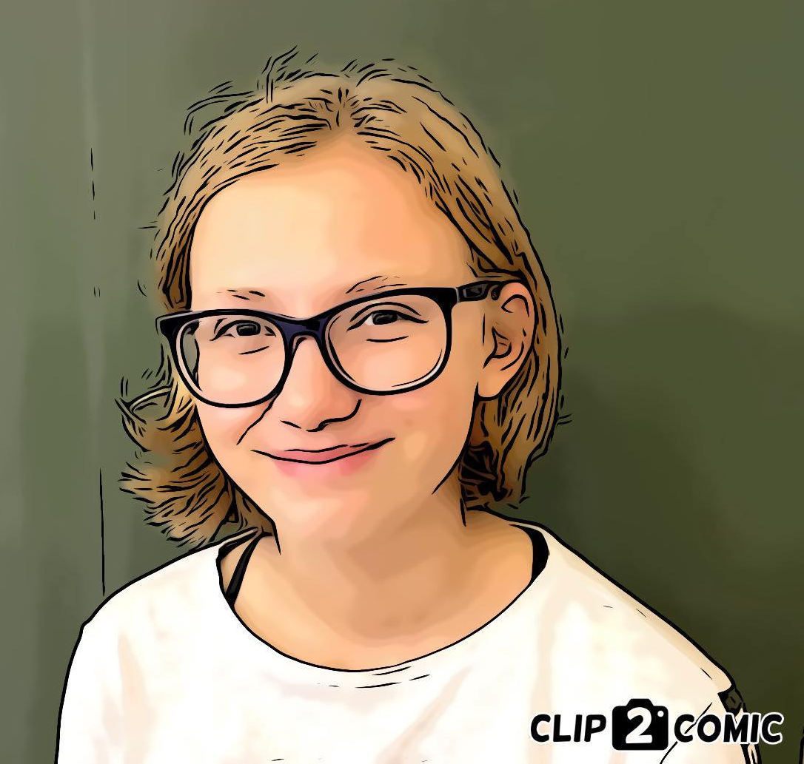
Ďakujeme za pozornosť

